Slide 1
§3.5-3.6 线性方程组的解的结构

Slide 2
回顾：线性方程组的解的判定
包含 n 个未知数的齐次线性方程组 Ax = 0 有非零解的充分必要条件是系数矩阵的秩 R(A) < n ．
包含 n 个未知数的非齐次线性方程组 Ax = b 有解的充分必要条件是系数矩阵的秩 R(A) = R(A, b)，并且
  当R(A) = R(A, b) = n时，方程组有唯一解；
  当R(A) = R(A, b) < n时，方程组有无限多个解．

Slide 3
引言
问题：什么是线性方程组的解的结构？
答：所谓线性方程组的解的结构，就是当线性方程组有无限
多个解时，解与解之间的相互关系．
备注：
当方程组存在唯一解时，无须讨论解的结构．
下面的讨论都是假设线性方程组有解．

Slide 4
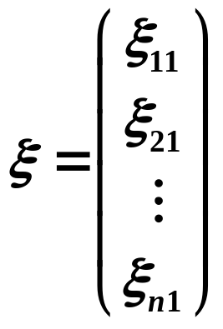
解向量的定义
定义：设有齐次线性方程组 Ax = 0 ，如果
x₁ = ξ₁₁， x₂ = ξ₂₁，...， x_{n} = ξ_{n1}
为该方程组的解，则
称为方程组的解向量．

Slide 5
齐次线性方程组的解的性质
性质1：若 x = ξ₁， x = ξ₂ 是齐次线性方程组 Ax = 0 的解，
则 x = ξ₁ + ξ₂ 还是 Ax = 0 的解．
证明： A(ξ₁ + ξ₂ ) = Aξ₁+ Aξ₂ = 0 + 0 = 0 ．
性质2：若 x = ξ 是齐次线性方程组 Ax = 0 的解，k 为实数，
则 x = kξ 还是 Ax = 0 的解．
证明： A( kξ ) = k ( Aξ ) = k 0 = 0 ．
结论：若 x = ξ₁, x = ξ₂, ...,, x = ξ_{t} 是齐次线性方程组 Ax = 0
的解， 则 x = k₁ξ₁ + k₂ξ₂ + … + k_{t}ξ_{t} 还是 Ax = 0 的解.

Slide 6
结论：若 x = ξ₁, x = ξ₂, ...,, x = ξ_{t} 是齐次线性方程组 Ax = 0
的解， 则 x = k₁ξ₁ + k₂ξ₂ + … + k_{t}ξ_{t} 还是 Ax = 0 的解.
已知齐次方程组 Ax = 0 的几个解向量，可以通过这些解向量的线性组合给出更多的解．
把 Ax = 0 的全体解组成的集合记作 S，则S称作齐次线性方程组的解空间。
若求得 S 的一个最大无关组S₀：x = ξ₁, x = ξ₂, ...,, x = ξ_{t} ，那么Ax = 0 的解可表示为 x = k₁ξ₁ + k₂ξ₂ + … + k_{t}ξ_{t}，此种形式称为齐次线性方程组的通解
齐次线性方程组的解集的最大无关组称为该齐次线性方程组的基础解系（不唯一）．

Slide 7
回顾：向量组的秩的概念
定义：设有向量组 A ，如果在 A 中能选出 r 个向量a₁, a₂, …,
a_{r}，满足
① 向量组 A₀ ：a₁, a₂, …, a_{r} 线性无关；
② 向量组 A 中任意 r + 1个向量（如果 A 中有r + 1个向量的 话）都线性相关；
②' 向量组 A 中任意一个向量都能由向量组 A₀ 线性表示；
那么称向量组 A₀ 是向量组 A 的一个最大无关组．
向量组的最大无关组一般是不唯一的．
返回

Slide 8
基础解系的概念
定义：齐次线性方程组 Ax = 0 的一组解向量：ξ₁, ξ₂, ..., ξ_{r}
如果满足
① ξ₁，ξ₂，...，ξ_{r} 线性无关；
②方程组中任意一个解都可以表示ξ₁, ξ₂, ..., ξ_{r} 的线性组合，
那么称这组解是齐次线性方程组的一个基础解系．

Slide 9
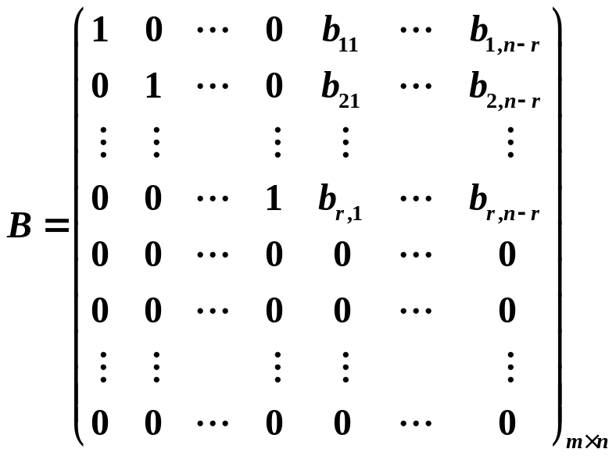
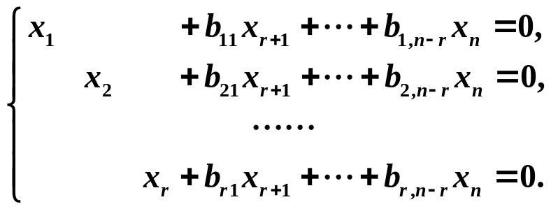
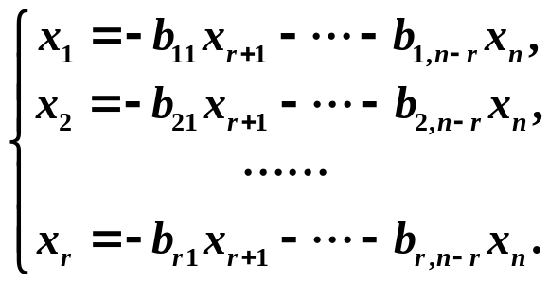
设 R(A) = r ，为叙述方便，
不妨设 A 行最简形矩阵为
对应的齐次线性方程组
令 x_{r+1}, …, x_{n} 作自由变量，则
前 r 列
后 n - r 列

Slide 10
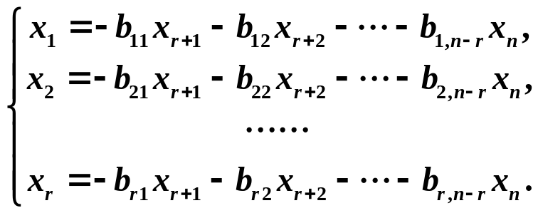
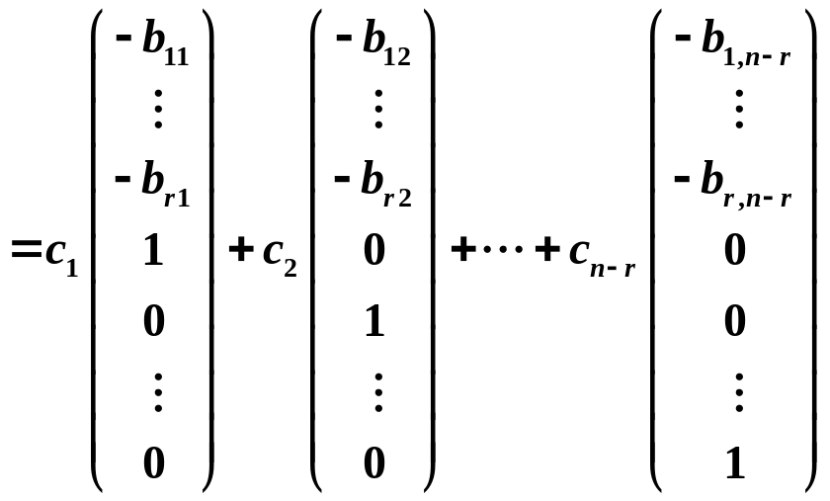
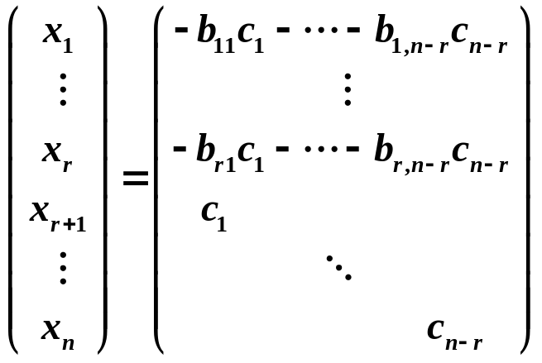
齐次线性方程组的通解
令 x_{r+1} = c₁, x_{r+2} = c₂, …, x_{n} = c_{n-r} ，则
记作 x = c₁ξ₁ + c₂ξ₂ + … + c_{n-r}ξ_{n-r} ．（满足基础解系②）

Slide 11
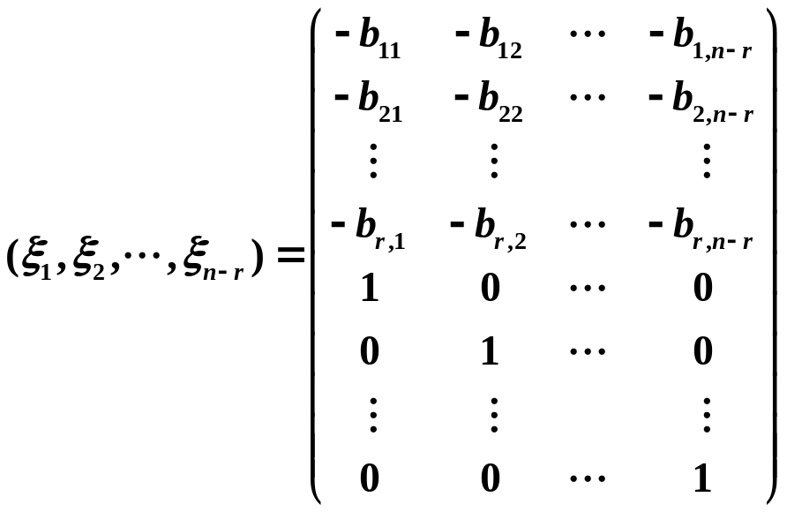
前 r 行
后 n − r 行
n − r 列
故 R(ξ₁, ξ₂ , … , ξ_{n-r} ) = n − r ，
即 ξ₁, ξ₂ , … , ξ_{n-r} 线性无关． （满足基础解系①）
于是 ξ₁, ξ₂ , … , ξ_{n-r} 就是齐次线性方程组 Ax = 0 的基础解系．

Slide 12
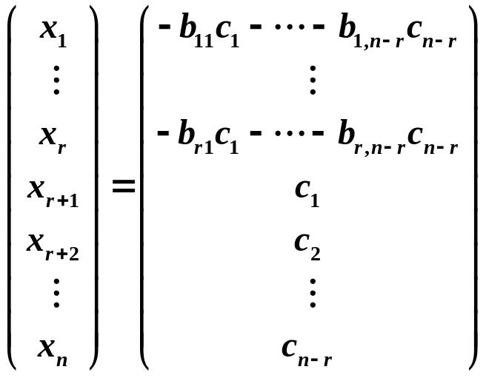
线性方程组的通解
令 x_{r+1} = c₁, x_{r+2} = c₂, …, x_{n} = c_{n-r} ，则
记作 x = c₁ξ₁ + c₂ξ₂ + … + c_{n-r}ξ_{n-r} ．（满足基础解系②）

Slide 13
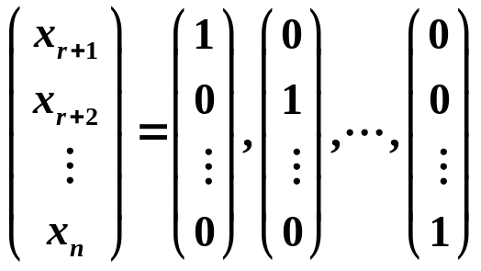
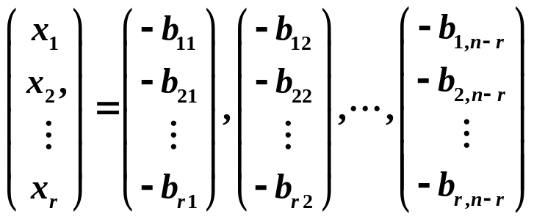
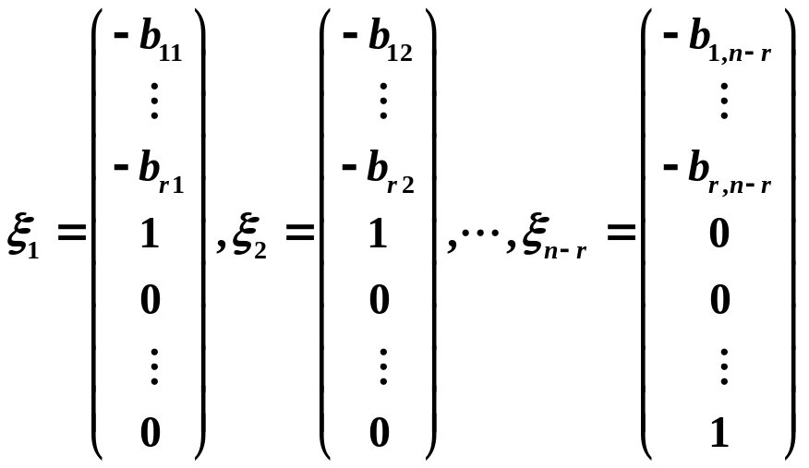
，则
令
此即为 Ax = 0 的基础解系．
通解为
ξ = c₁ξ₁ + c₂ξ₂ + … + c_{n-r}ξ_{n-r}

Slide 14
定理：设 m×n 矩阵的秩 R(A) = r，则 n 元齐次线性方程组
Ax = 0 的解集 S 的秩 R_{S} = n − r ．

Slide 15
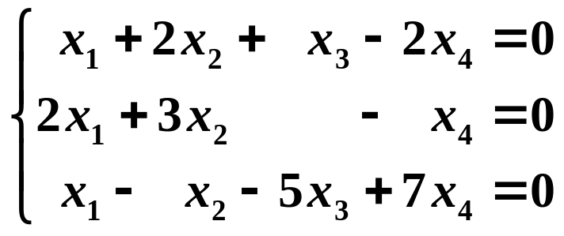
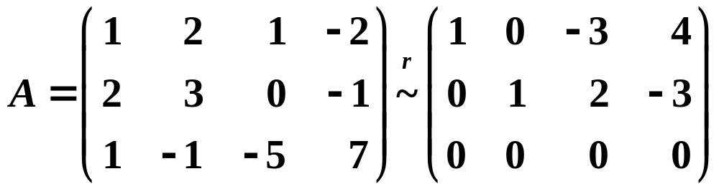
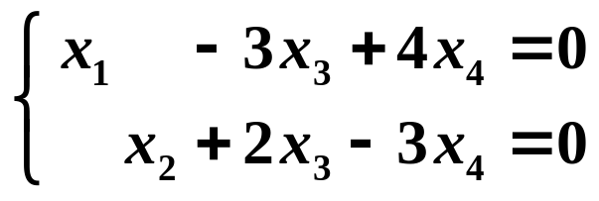
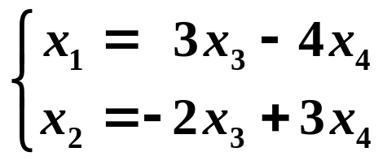
基础解系的求解
例：求齐次线性方程组 的基础解系．
方法1：先求出通解，再从通解求得基础解系．
即

Slide 16
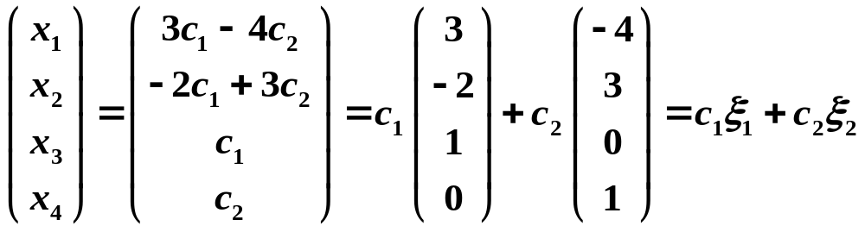
令x₃ = c₁， x₄ = c₂， 得通解表达式
因为
方程组的任意一个解都可以表示为ξ₁, ξ₂ 的线性组合．
ξ₁, ξ₂ 的四个分量不成比例，所以 ξ₁, ξ₂ 线性无关．
所以ξ₁, ξ₂ 是原方程组的基础解系．

Slide 17
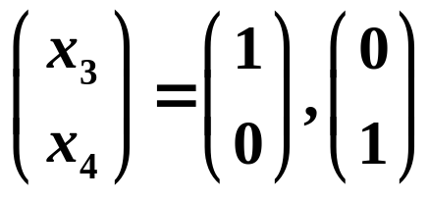
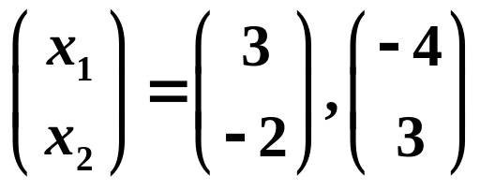
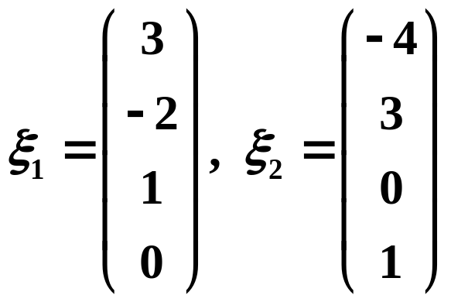
方法2：先求出基础解系，再写出通解．
即
令
，得
还能找出其它基础解系吗？
合起来便得到基础解系

Slide 18
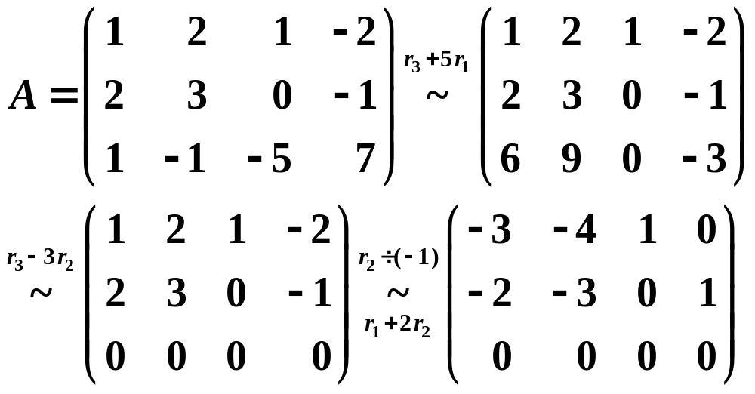
问题：是否可以把 x₁ 选作自由变量？
答：可以，因为是否把系数矩阵化为行最简形矩阵，其实并
不影响方程组的求解．当两个矩阵行等价时，以这两个矩阵
为系数矩阵的齐次线性方程组同解．

Slide 19
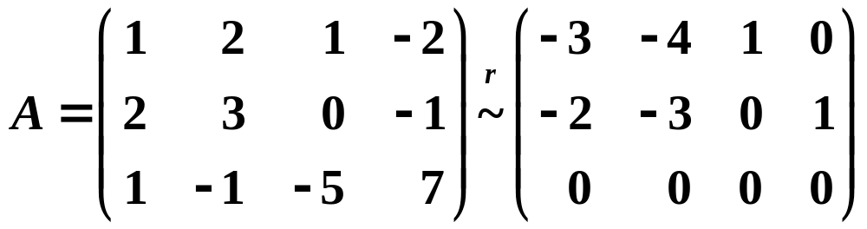
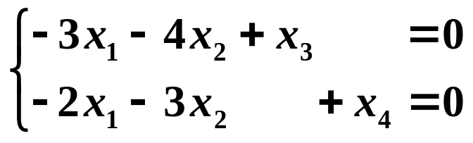
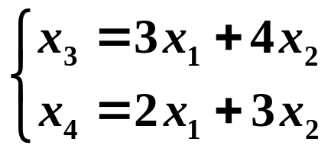
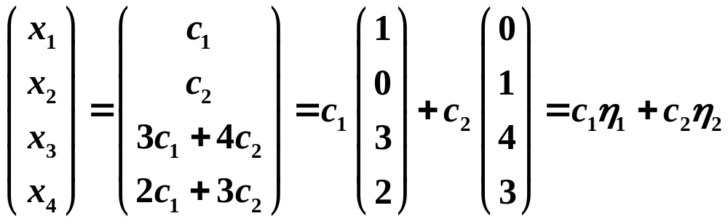
即
令 x₁ = c₁， x₂ = c₂， 得通解表达式
从而可得另一个基础解系：η₁和 η₂ ．

Slide 20
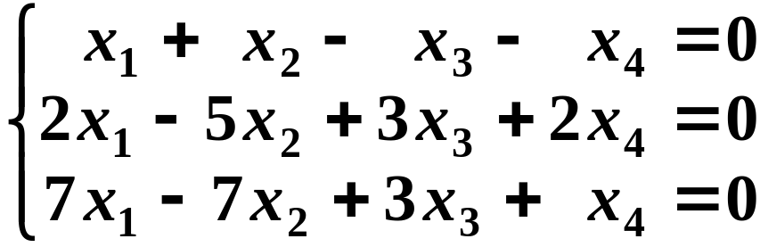
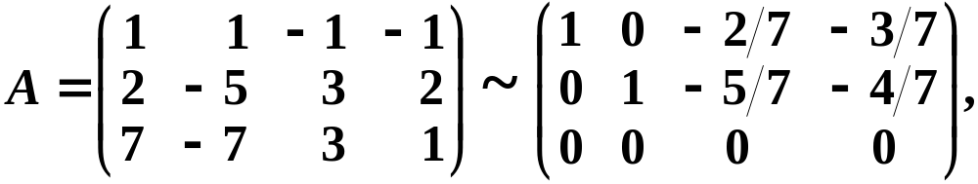
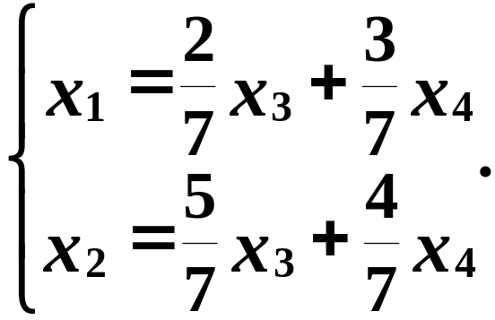
例1: 求齐次线性方程组
的基础解系与通解.
解: 对系数矩阵A作初等行变换, 变为行最简矩阵,
有
得

Slide 21
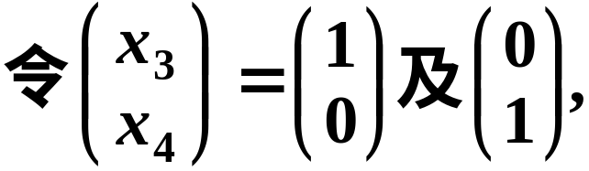
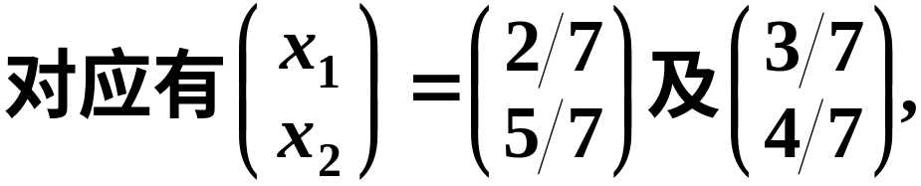
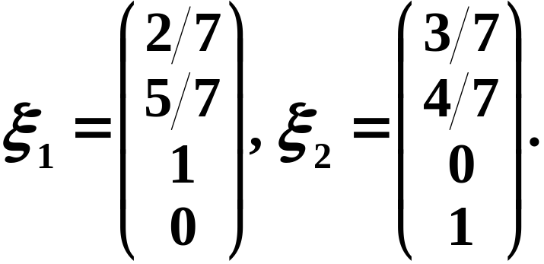
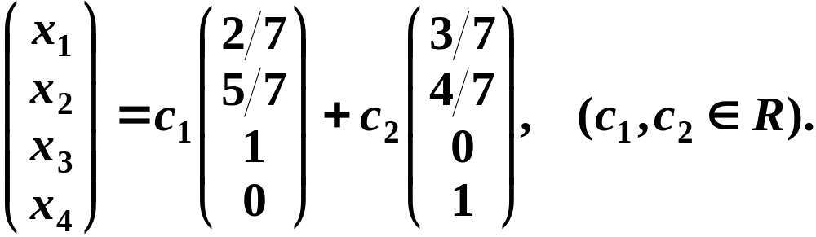
即得基础解系:
并由此得通解:

Slide 22
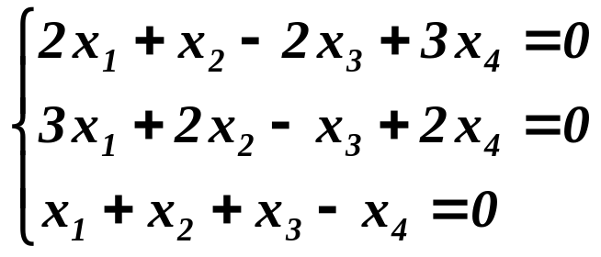
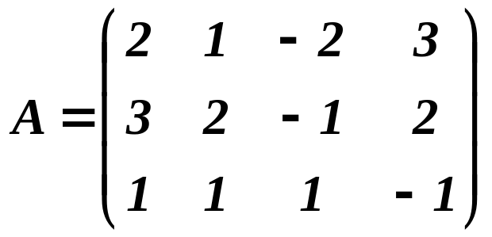
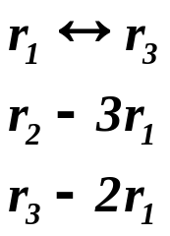
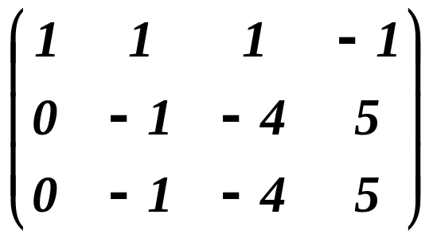
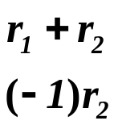
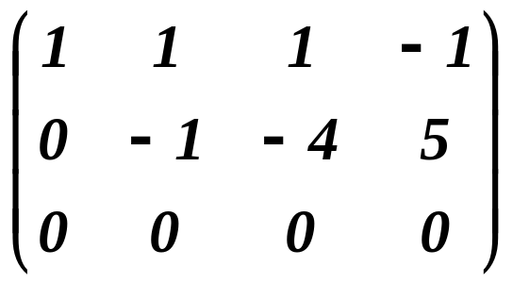
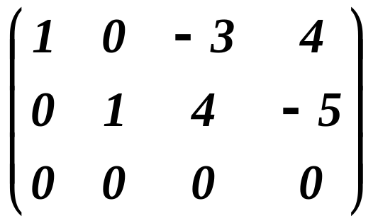

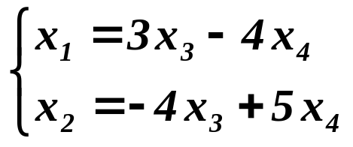
ex 1 求下列齐次线性方程组的基础解系与通解.
解 对系数矩阵 A 作初等行变换,将其变为行最简形矩阵,得
～
～
～
于是得同解方程组

Slide 23
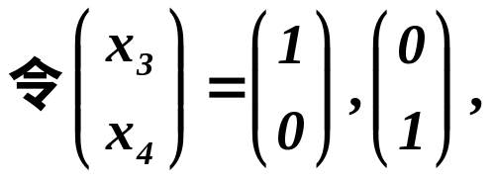
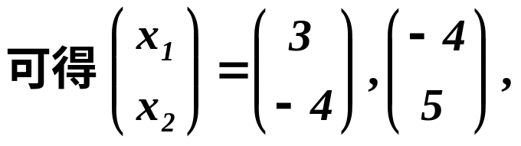
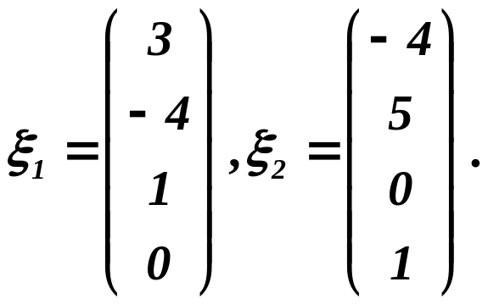
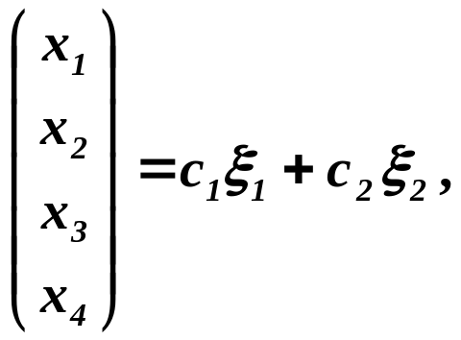

即得基础解系：
并得方程组的通解

Slide 24







也是这个方程组的一个基础解系,其中数k ≠0 .
证 根据齐次方程组解的性质可知，
组Ax = 0 的两个解．
所以向量组
也线性无关，
是此齐次方程组的两个线性无关的解．
因为Ax = 0 的基础解系含有两个解，
因此它的两个线性无关

Slide 25
定理7：设 m×n 矩阵的秩 R(A) = r，则 n 元齐次线性方程组
Ax = 0 的解集 S 的秩 R_{S} = n − r ．
例2：设 n 元齐次线性方程组 Ax = 0 与Bx = 0 同解，证明
R(A) = R(B) ．
例3：设A_{m×n}B_{n×l} = O （零矩阵），证明R(A) + R(B) ≤ n ．
例4：证明 R(A^{T}A) = R(A) ．

Slide 26
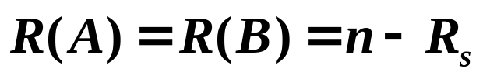

例2：设 n 元齐次线性方程组 Ax = 0 与Bx = 0 同解，证明
R(A) = R(B) ．
证 :
因为方程Ax = 0与Bx=0同解,不妨设解集S，由定理7
结论表明：当矩阵A和B的列数相等时，要证 R(A)=R(B),
只需证明Ax = 0 与Bx = 0 同解。

Slide 27
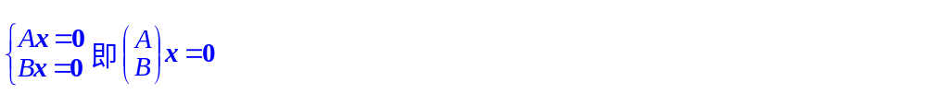
例2’ 证明矩阵A_{m×n}与B_{l×n}的行向量组等价的充分必要条件是齐次线性方程Ax=0与Bx=0同解.
证 :条件的必要性是显然的, 下面证明条件的充分性.
设方程Ax=0与Bx=0同解, 从而也与方程组
同解.设解集S 的秩为t, 则三个系数矩阵的秩都为n−t,
故
即 R(A^{T})=R(B^{T})=R(A^{T}, B^{T}),
知A^{T}与B^{T}的列向量组等价, 即A与B 的行向量组等价

Slide 28
例3: 设A_{m×n}B_{n×l} = O_{m×l} , 证明R(A)+R(B)≤ n.
证明: 设B =(b₁, b₂, ···, b_{l} ), 则
AB = A(b₁, b₂, ···, b_{l} ) = (0, 0, ···, 0 ) = O_{m×l} ,
即
Ab_{i} = 0 ( i =1, 2, ···, l),
也就是说, B 的每个一列向量都是以A为系数矩阵的齐次线性方程组Ax=0 的解向量.
由定理7知:方程组Ax=0的解向量组的秩为n–R(A),
R(B)=R(b₁, b₂,··· ,b_{l} )≤ n–R(A).
因此,
R(A)+R(B)≤ n.

Slide 29
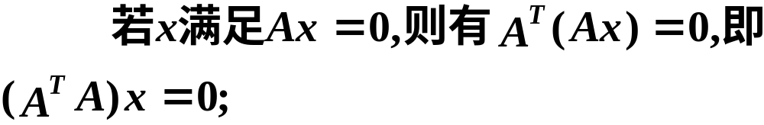
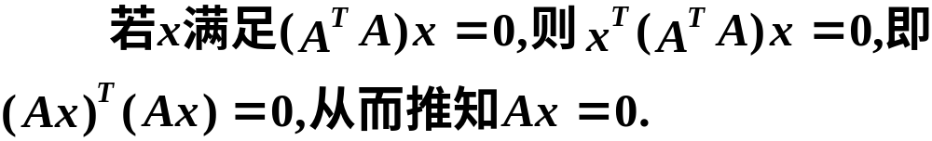

例4：证明 R(A^{T}A) = R(A) ．
证

Slide 30
非齐次线性方程组的解的性质
性质3：若 x = η₁， x = η₂ 是非齐次线性方程组 Ax = b 的解，
则 x = η₁ − η₂ 是对应的齐次线性方程组 Ax = 0 （导出组）的
解．
证明： A(η₁ − η₂ ) = Aη₁ − Aη₂ = b − b = 0 ．
性质4：若 x = η 是非齐次线性方程组 Ax = b 的解， x = ξ 是
导出组 Ax = 0 的解，则 x = ξ + η 还是 Ax = b 的解．
证明： A(ξ + η ) = Aξ + Aη = 0 + b = b ．

Slide 31
根据性质3 和性质4 可知
若 x = η* 是 Ax = b 的解， x = ξ 是 Ax = 0 的解，那么
x = ξ + η* 也是 Ax = b 的解．
设 Ax = 0 的通解为 ξ = c₁ξ₁+c₂ξ₂+…+c_{n-r}ξ_{n-r} ．
于是 Ax = b 的通解为
η = c₁ξ₁+c₂ξ₂+…+c_{n-r}ξ_{n-r} +η*
其中 c₁ξ₁+c₂ξ₂+···+c_{n-r}ξ_{n-r} 为对应齐次线性方程组Ax=0的通解, η*为非齐次线性方程组Ax=b的任意一个特解.

Slide 32
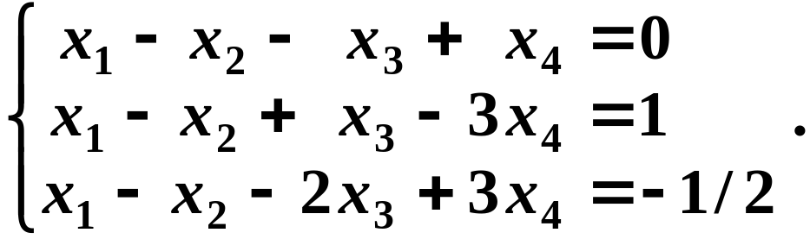
非齐次线性方程组Ax=b的通解为:
x = k₁ξ₁ + k₂ξ₂ + ··· + k_{n-r}ξ_{n-r} +η*.
其中 k₁ξ₁+k₂ξ₂+···+k_{n-r}ξ_{n-r} 为对应齐次线性方程组Ax=0的通解, η*为非齐次线性方程组Ax=b的任意一个特解.
例: 求解方程组
解: 对增广矩阵B施行初等行变换:

Slide 33
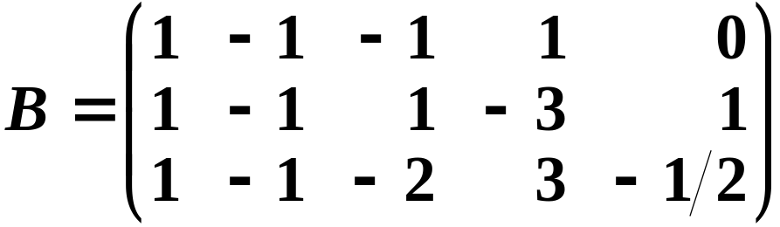




可见R(A)=R(B)=2,
故方程组有解, 并有
取 x₂ = x₄ = 0, 则x₁ = x₃ =
即得方程组的一个解

Slide 34





在对应的齐次线性方程组
中,
取
即得对应的齐次线性方程组的基础解系为:
于是所求通解为:

Slide 35


例：求线性方程组 的通解．
解：容易看出 是方程组的一个特解 ．
其对应的齐次线性方程组为
根据前面的结论，导出组的基础解系为

Slide 36

于是，原方程组的通解为

Slide 37







例 求解方程组
解 用初等行变换把增广矩阵 B 变为行最简形
～
～
知R(B) = R(A) = 2,所以方程组有解，
并得同解方程组

Slide 38




取 x₂= 0, x₃= 0,即得方程组的一个解
对应的齐次方程组为
可得基础解系
方程组的通解为

Slide 39



也就是
也可以把方程组
写成

Slide 40



也就是
得通解为

Slide 41
小结：关于线性方程组
求解线性方程组（利用矩阵的初等行变换）
线性方程组的几何意义（四种等价形式）
  齐次线性方程组的通解能由它的基础解系来构造．
    基础解系是解集 S 的最大无关组．
    解集 S 是基础解系的所有可能的线性组合．
  非齐次线性方程组的通解与其导出组的基础解系的关系.

